Slide 1
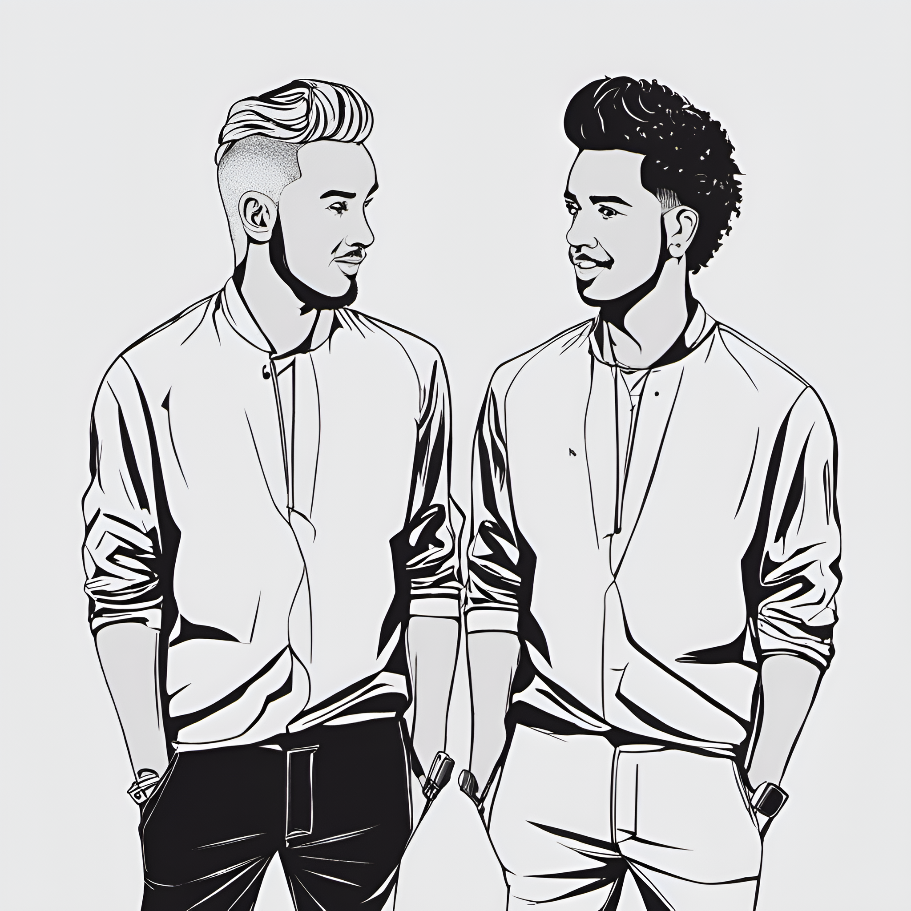
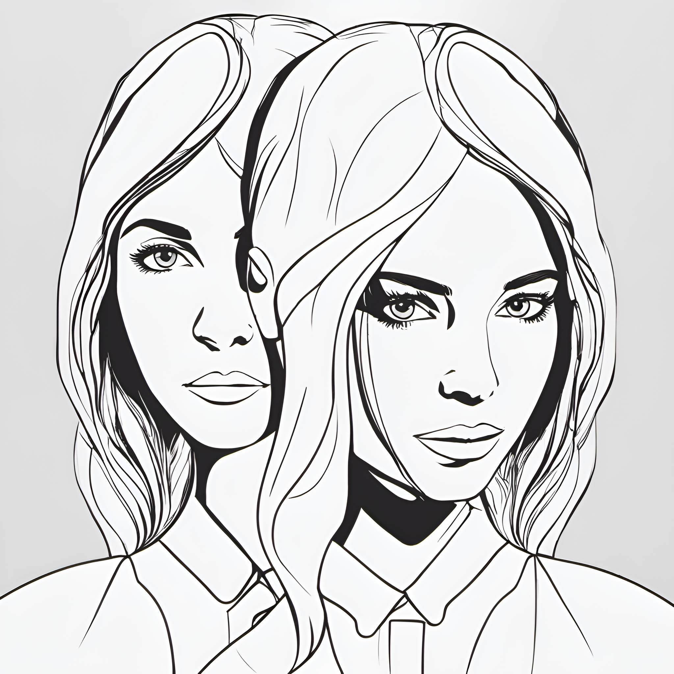
Beispiele aus der Zwillingsforschung

Slide 2
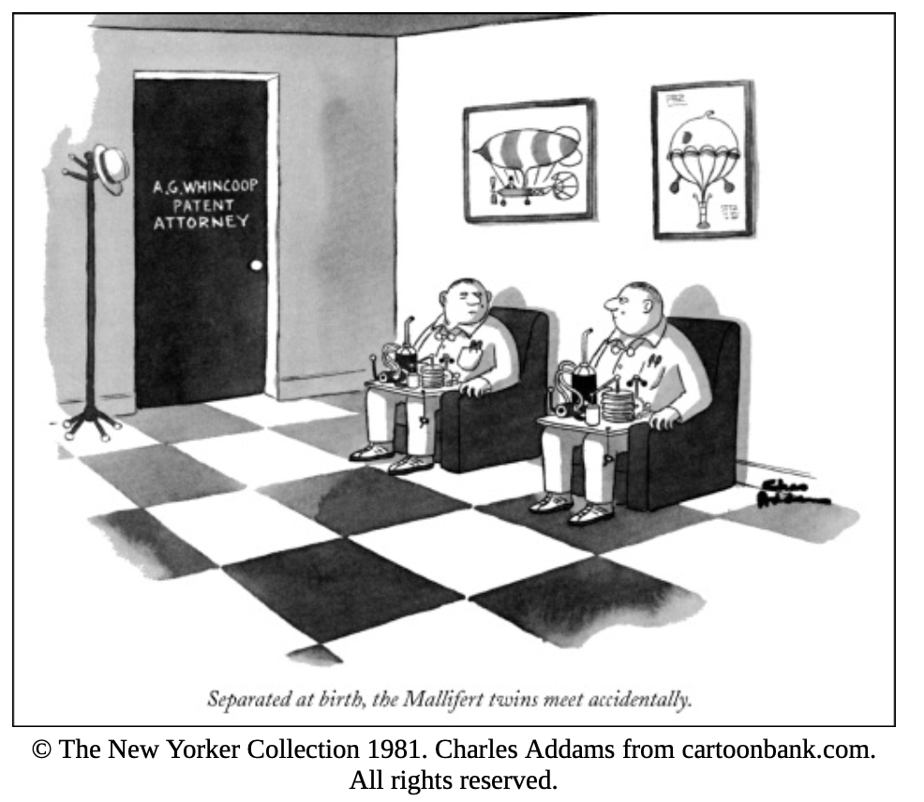
Bei der Geburt getrennte Eineiige Zwillinge: Überraschende Ähnlichkeiten
Ähnlichkeit in Denken und Fühlen
Übereinstimmungen in Intelligenz und Persönlichkeitsmerkmalen
Gemeinsame Einstellungen zu kontroversen Themen
Ähnliches Verhalten in konkreten Situationen
Gemeinsame Eigenheiten und Gehirnstrukturen
Verdacht auf telepathische Verbindung?
Pinker, S. (2002). The blank slate: The modern denial of human nature. New York, NY: Viking., S. 46.

Slide 3
Ein dunkles Kapitel der Zwillingsforschung: NS-Zeit, Joseph Mengele und Eugenik.
Mengele folgte der Theorie von Natur versus Erziehung (bzw. Anlage versus Umwelt)
Die Untersuchung von Zwillingen sollten ihm „Einblicke“ in die Auswirkungen von Genetik und Umwelt liefern und die Eugenik stützen.
Zwillinge wurden getrennt und als perfekte Testsubjekte betrachtet
Ein Zwilling wurde als „Kontrolle“ gehalten, der andere wurde grausamen Experimenten ausgesetzt.
→ Ironischerweise führten die Zwillingsstudien, die zur Entstehung der Eugenik-Bewegung beigetragen hatten, zum Untergang der Eugenik.
→ Die Erkenntnis war, dass Umweltfaktoren ebenso entscheidend sind wie genetische Faktoren.
Quelle: Blakemore, E. (2019, Juli 8). Why the Nazis Were Obsessed With Twins. History.com. https://www.history.com/news/nazi-twin-experiments-mengele-eugenics?locale=de

Slide 4
Frage: Ab wann beginnen Babys zu sprechen?

Slide 5
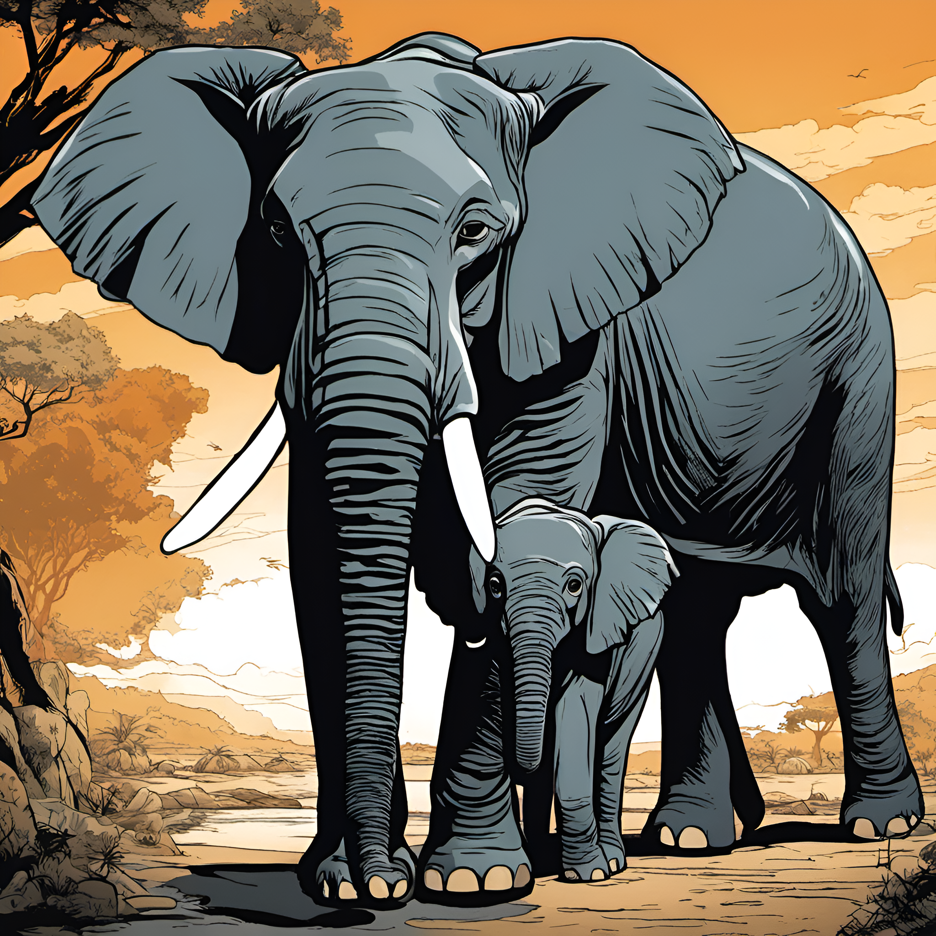
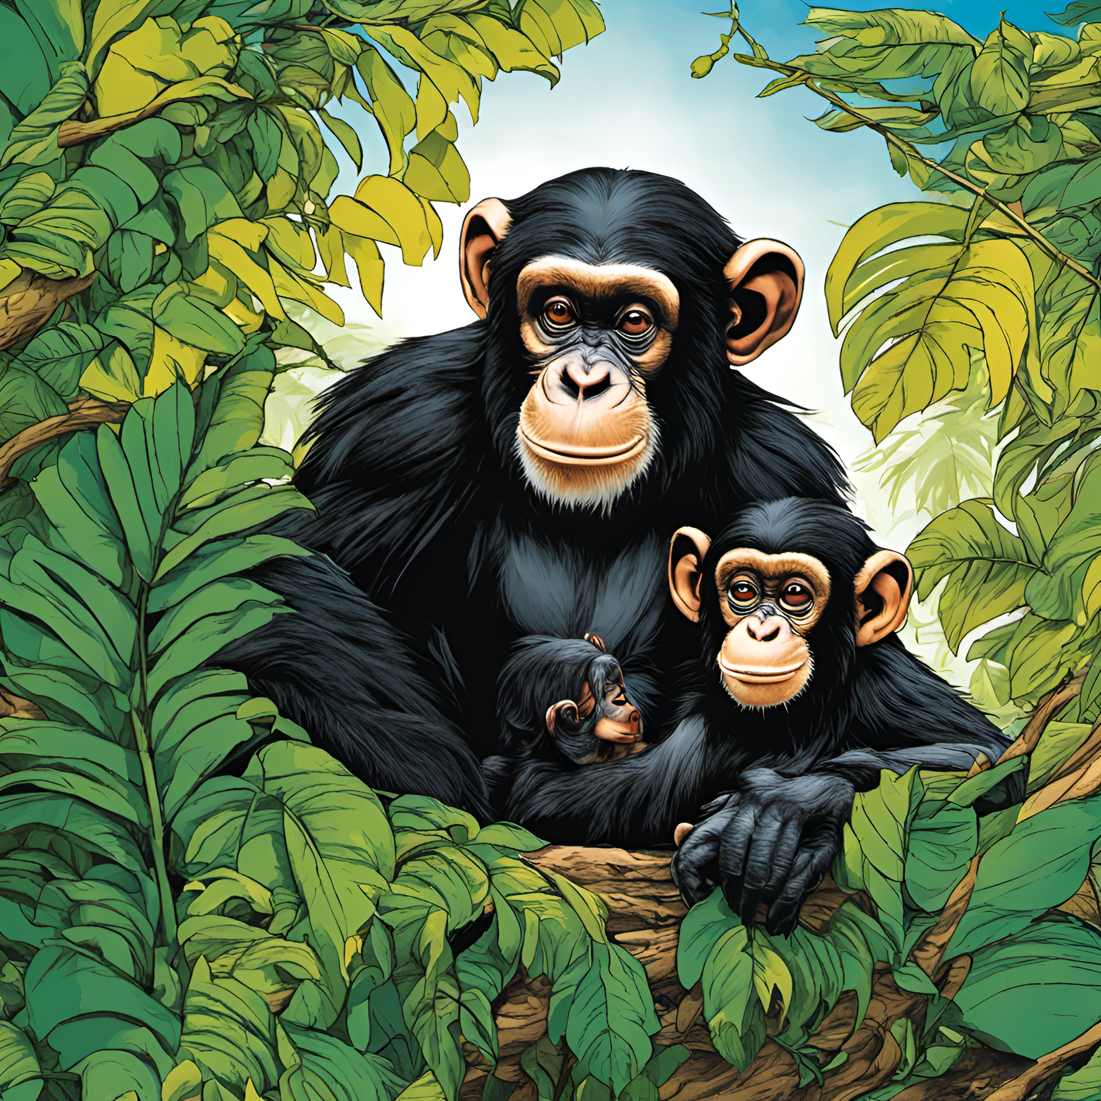
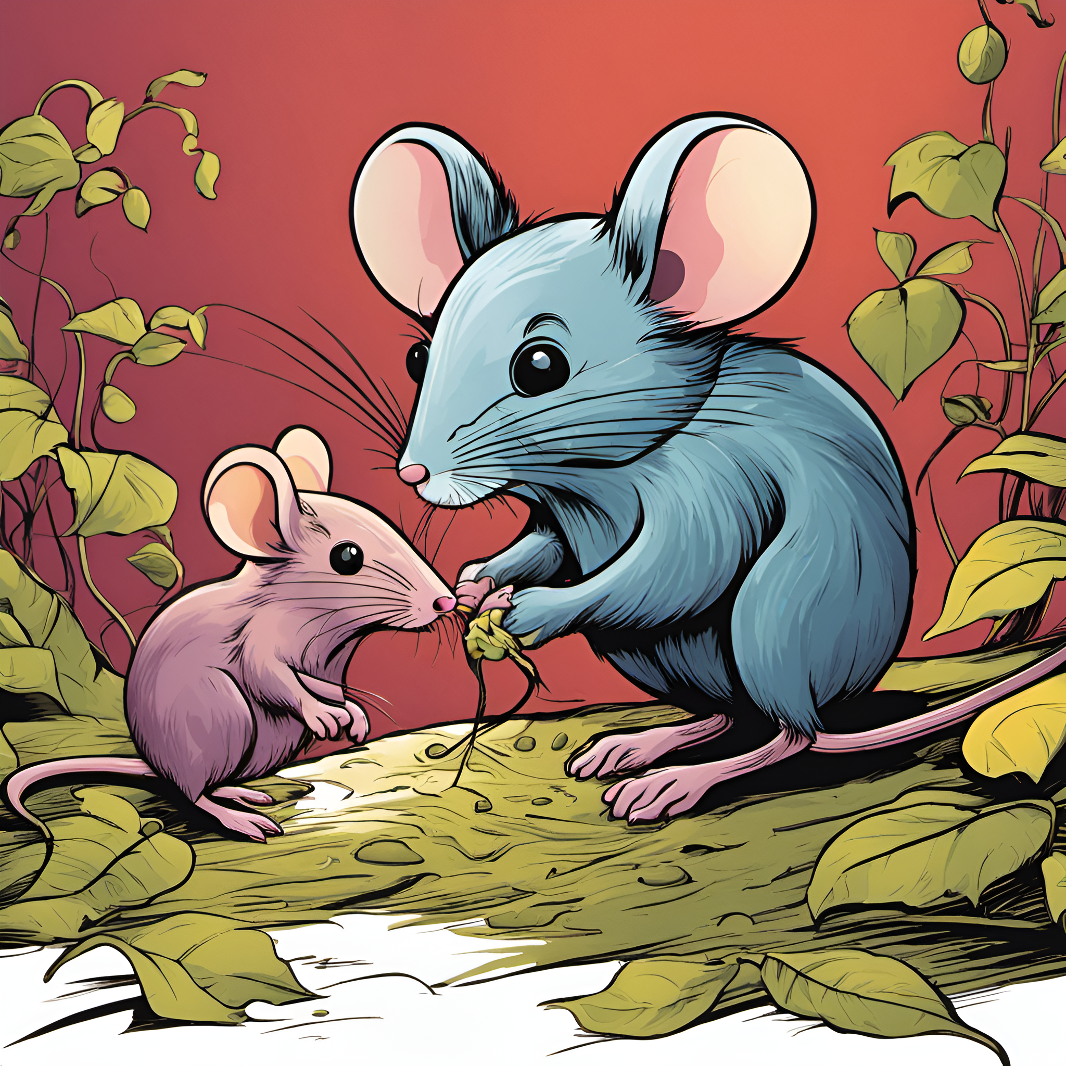
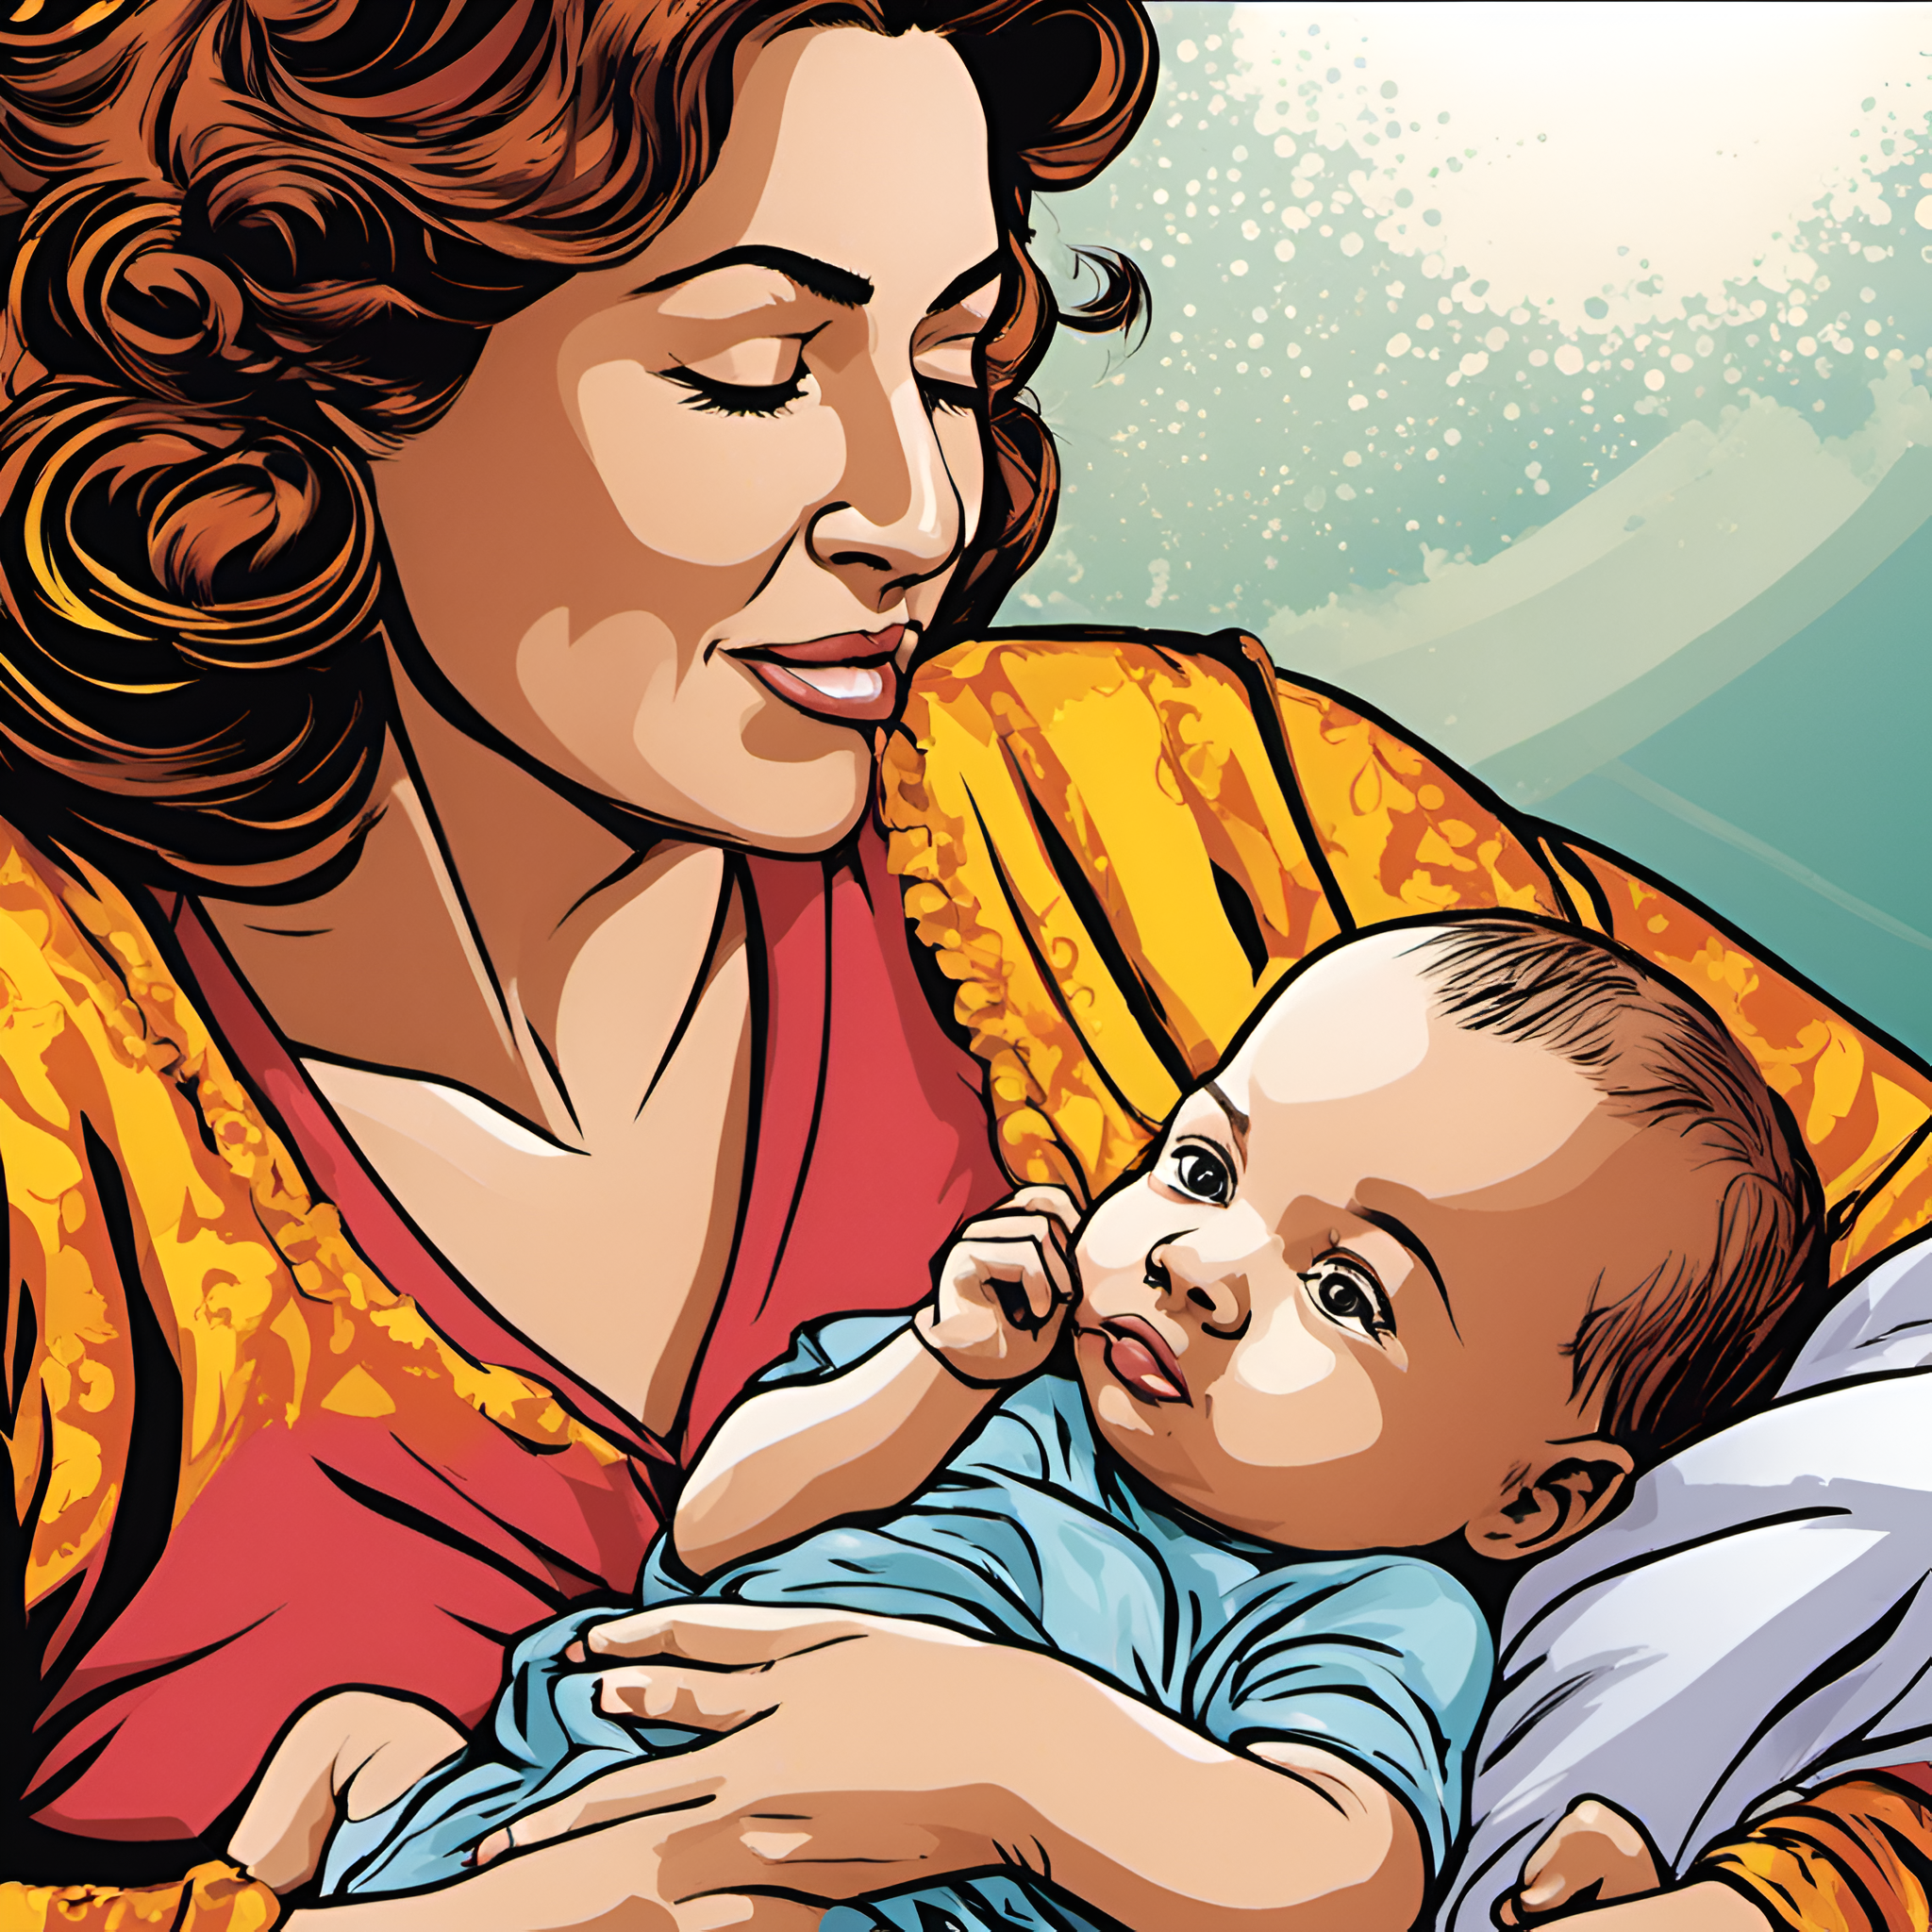
Zeit im Mutterlaub im Verhältnis zur Lebensdauer:
(Theorie der externen Geburt)
Elefant:
Lebensdauer ca. 70 Jahre, Tragzeit 22 Monate, Verhältnis 2,62%
Schimpanse:
Lebensdauer ca. 50 Jahre, Tragzeit 8 Monate,
Verhältnis 1,33%
Maus:
Lebensdauer ca. 2 Jahre, Tragzeit 20 Tage, Verhältnis 2,74%
Mensch:
Lebensdauer ca. 79 Jahre, Tragzeit 9 Monate, Verhältnis 0,95%

Slide 6
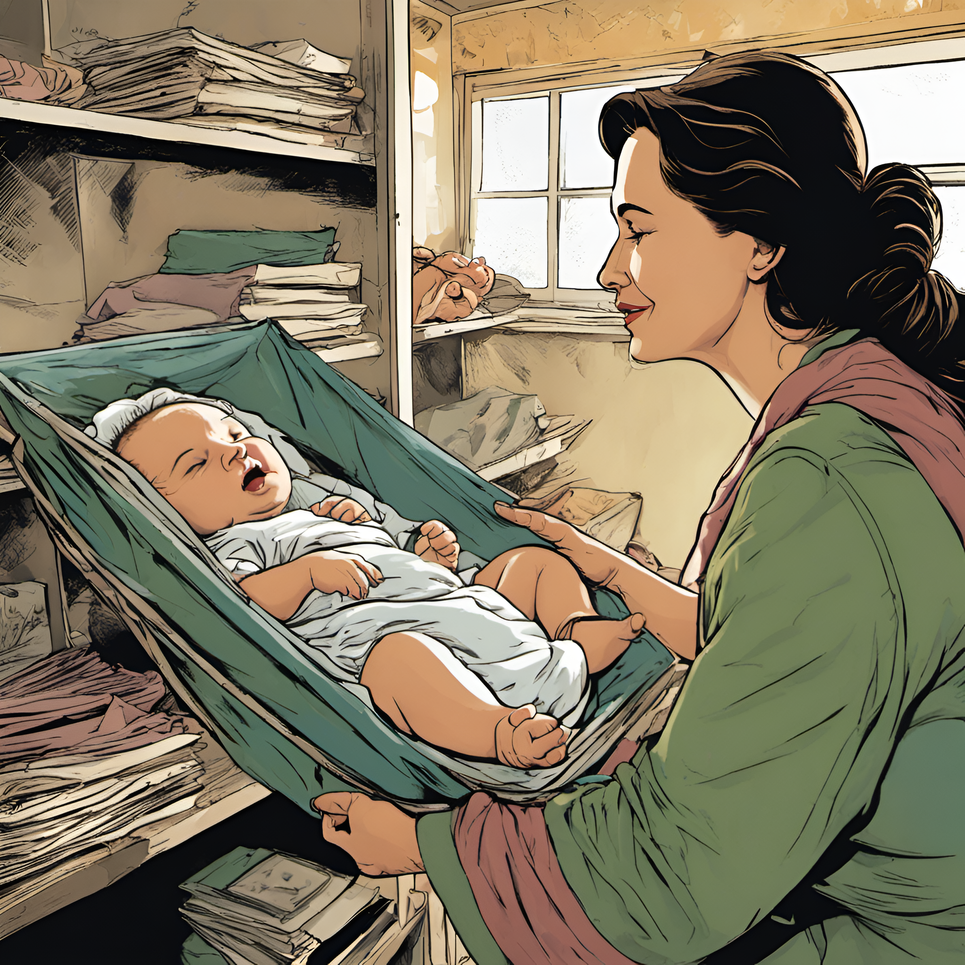
Was ist die zentrale Erkenntnis aus diesem Vergleich?
Tragezeit im Vergleich: Menschen und andere Primaten
Würde ähnliche Verhältnisse zwischen Tragezeit und Lebenserwartung auch für Menschen gelten, betrüge unsere Zeit im Mutterleib etwa 18–24 Monate.
Dies sind zusätzliche 9–15 Monate im Mutterleib über die aktuellen 9 Monate hinaus.
Pinker’s Fazit ist: Babys würden eigentlich schon sprechend auf die Welt kommen, basierend auf diesen Verhältnissen.

Slide 7
Was bedeutet
das für die frühkindliche Entwicklung?
Menschliche Babys sind bei Geburt noch nicht vollständig entwickelt.
Trotz der physischen Geburt nach 9 Monaten, sind sie im Vergleich zu anderen Säugetieren noch in einem „fötalen“ Zustand.
Wäre die menschliche Tragezeit proportional zur Tragezeit anderer Primaten, wären Babys bei Geburt wahrscheinlich unabhängiger und fähiger
→ Das heißt, die ersten Lebensjahre sind enorm wichtig … Aber unsere Entwicklung beginnt schon im Mutterleib.

Slide 8
Pränatale Kommunikation
Über die Blutgefäße der Nabelschnur erfolgt die Versorgung des ungeborenen Kindes mit Sauerstoff und Nährstoffen aus dem Kreislauf der Mutter. Es ist also durch die Nabelschnur an den mütterlichen Gesamtorganismus angeschlossen. Das bedeutet:
Alle psychischen Befindlichkeiten der Mutter werden über die Nabelschnur kommuniziert.
Alle Einflüsse, die auf die Mutter einwirken, übertragen sich gleichzeitig auch auf das Kind.
Diskussion: Was sind mögliche (Umwelt-)Einflüsse, sowohl positiv und negativ, auf ein ungeborenes Kind auswirken können?

Slide 9
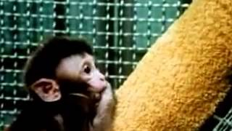
Was ist am wichtigsten?

Slide 10
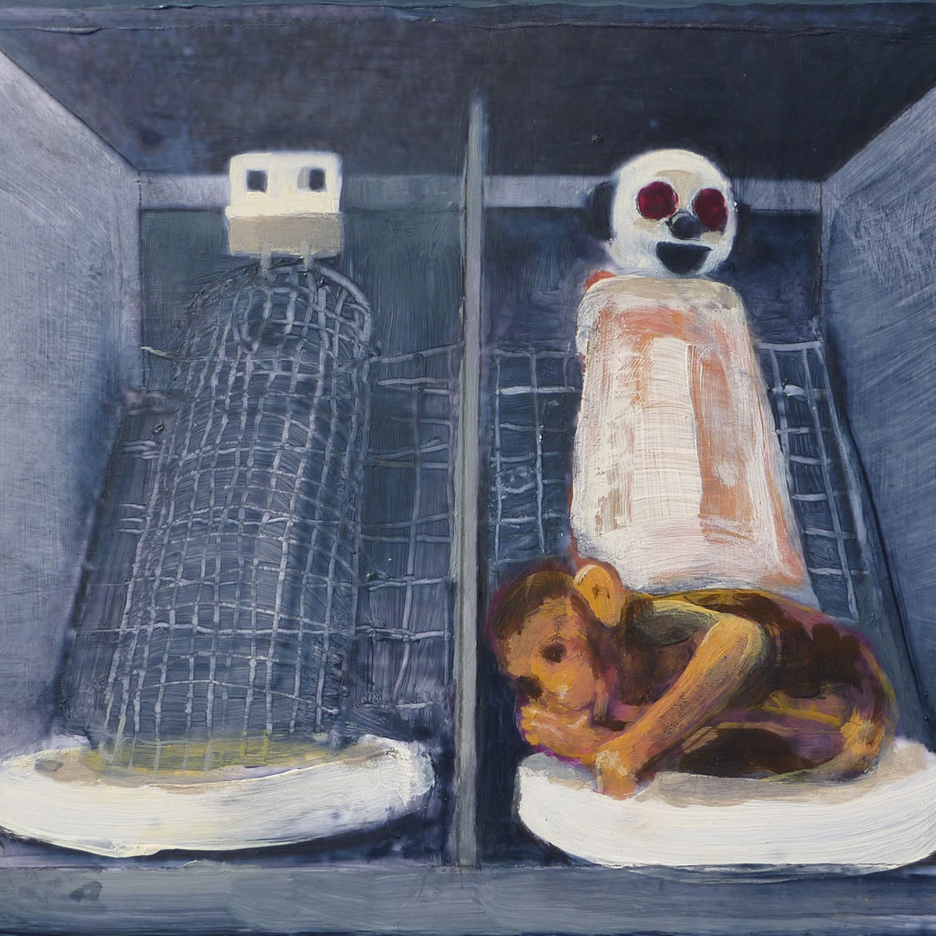
Harlow’s Experiment:
Was ist wichtiger für die Bindung –
Sicherheit oder Nahrung? (1950-1960)
Damals Annahme: Erfüllung grundlegender physischer Bedürfnisse wie Nahrung, Wärme und Unterkunft ist der Hauptfaktor in der Entwicklung von Kindern.
→ Experiment: Erforschung der Bedeutung der Mutter-Säuglings-Bindung jenseits der reinen Nahrungsaufnahme.
→ Ergebnis: Die Affen bevorzugten den mit Stoff bedeckten „Mutterersatz“ (der ihnen Trost und Sicherheit bot) im Vergleich zu dem Draht-„Mutterersatz“, der zwar Nahrung lieferte, aber keinen emotionalen Komfort.
→ Fazit: Bindung basiert nicht darauf, wer das Baby füttert, sondern wer ihm Sicherheit und Nähe bietet.
https://williamsalit.com/project/monkey-love-experiments/

Slide 11
Bindungstheorie:
Je nachdem, wie die frühkindliche Entwicklung ausfällt, ergeben sich unterschiedliche Bindungsstile bzw. Bindungsmuster und daraus verschiedene Verhaltensweisen.
Rhesus-Affen aus dem Harlow Experiment: Schwere soziale und funktionelle Beeinträchtigungen in der späteren Lebensphase

Slide 12
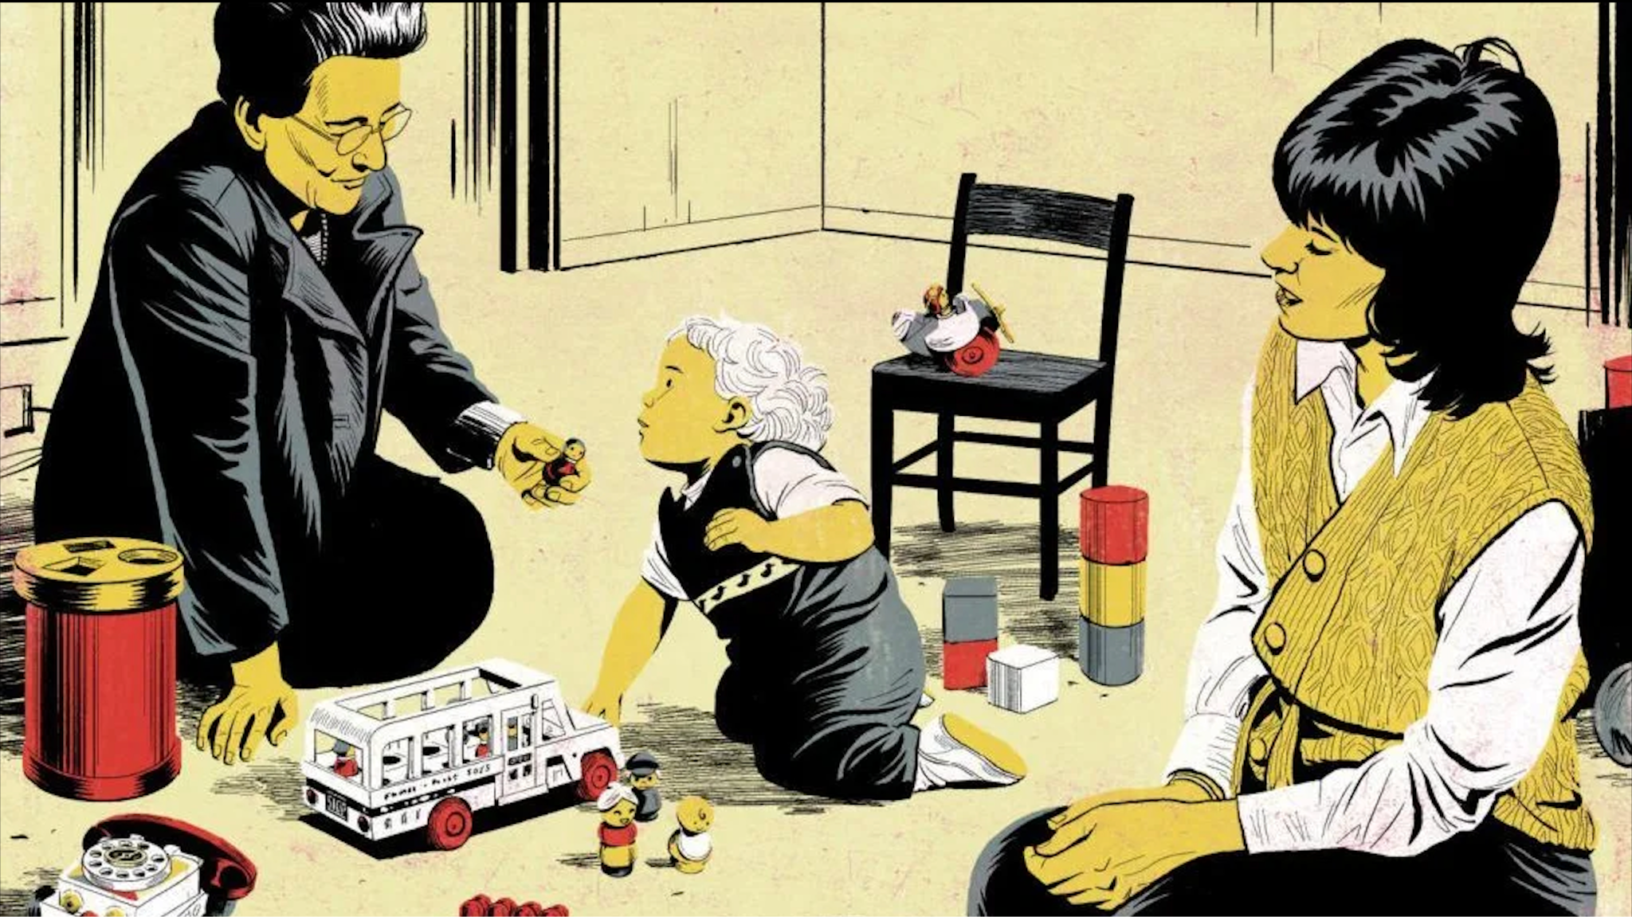
Mary Ainsworth’s Strange Situation Experiment (1970)
Vereinfachter Ablauf des „Strange Situation“-Experiments:
Spielphase: Kind (11–20 Monate) und Bezugsperson spielen zusammen.
Fremde Person tritt ein: Reaktion des Kindes auf eine unbekannte Person wird beobachtet.
Trennung: Bezugsperson (und danach auch die Fremde Person) verlassen kurzzeitig den Raum.
Wiedervereinigung: Rückkehr der Bezugsperson; Reaktion des Kindes wird untersucht.
Verhaltensaufzeichnung: Beobachtung und Aufzeichnung des Kindes in den verschiedenen Phasen.
Bindungsmuster-Kategorisierung: Identifizierung von Bindungsmustern basierend auf dem Verhalten des Kindes.
https://mediavine-res.cloudinary.com/image/upload/s--8v9R8yCN--/ar_16:9,c_fill,f_auto,fl_lossy,q_auto/v1691265859/ttuuhll3olxtvtvahhqc.jpg

Slide 13
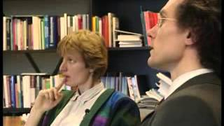
Demonstration Experiment: https://www.youtube.com/watch?v=JqlbvpXp74k

